Slide 1
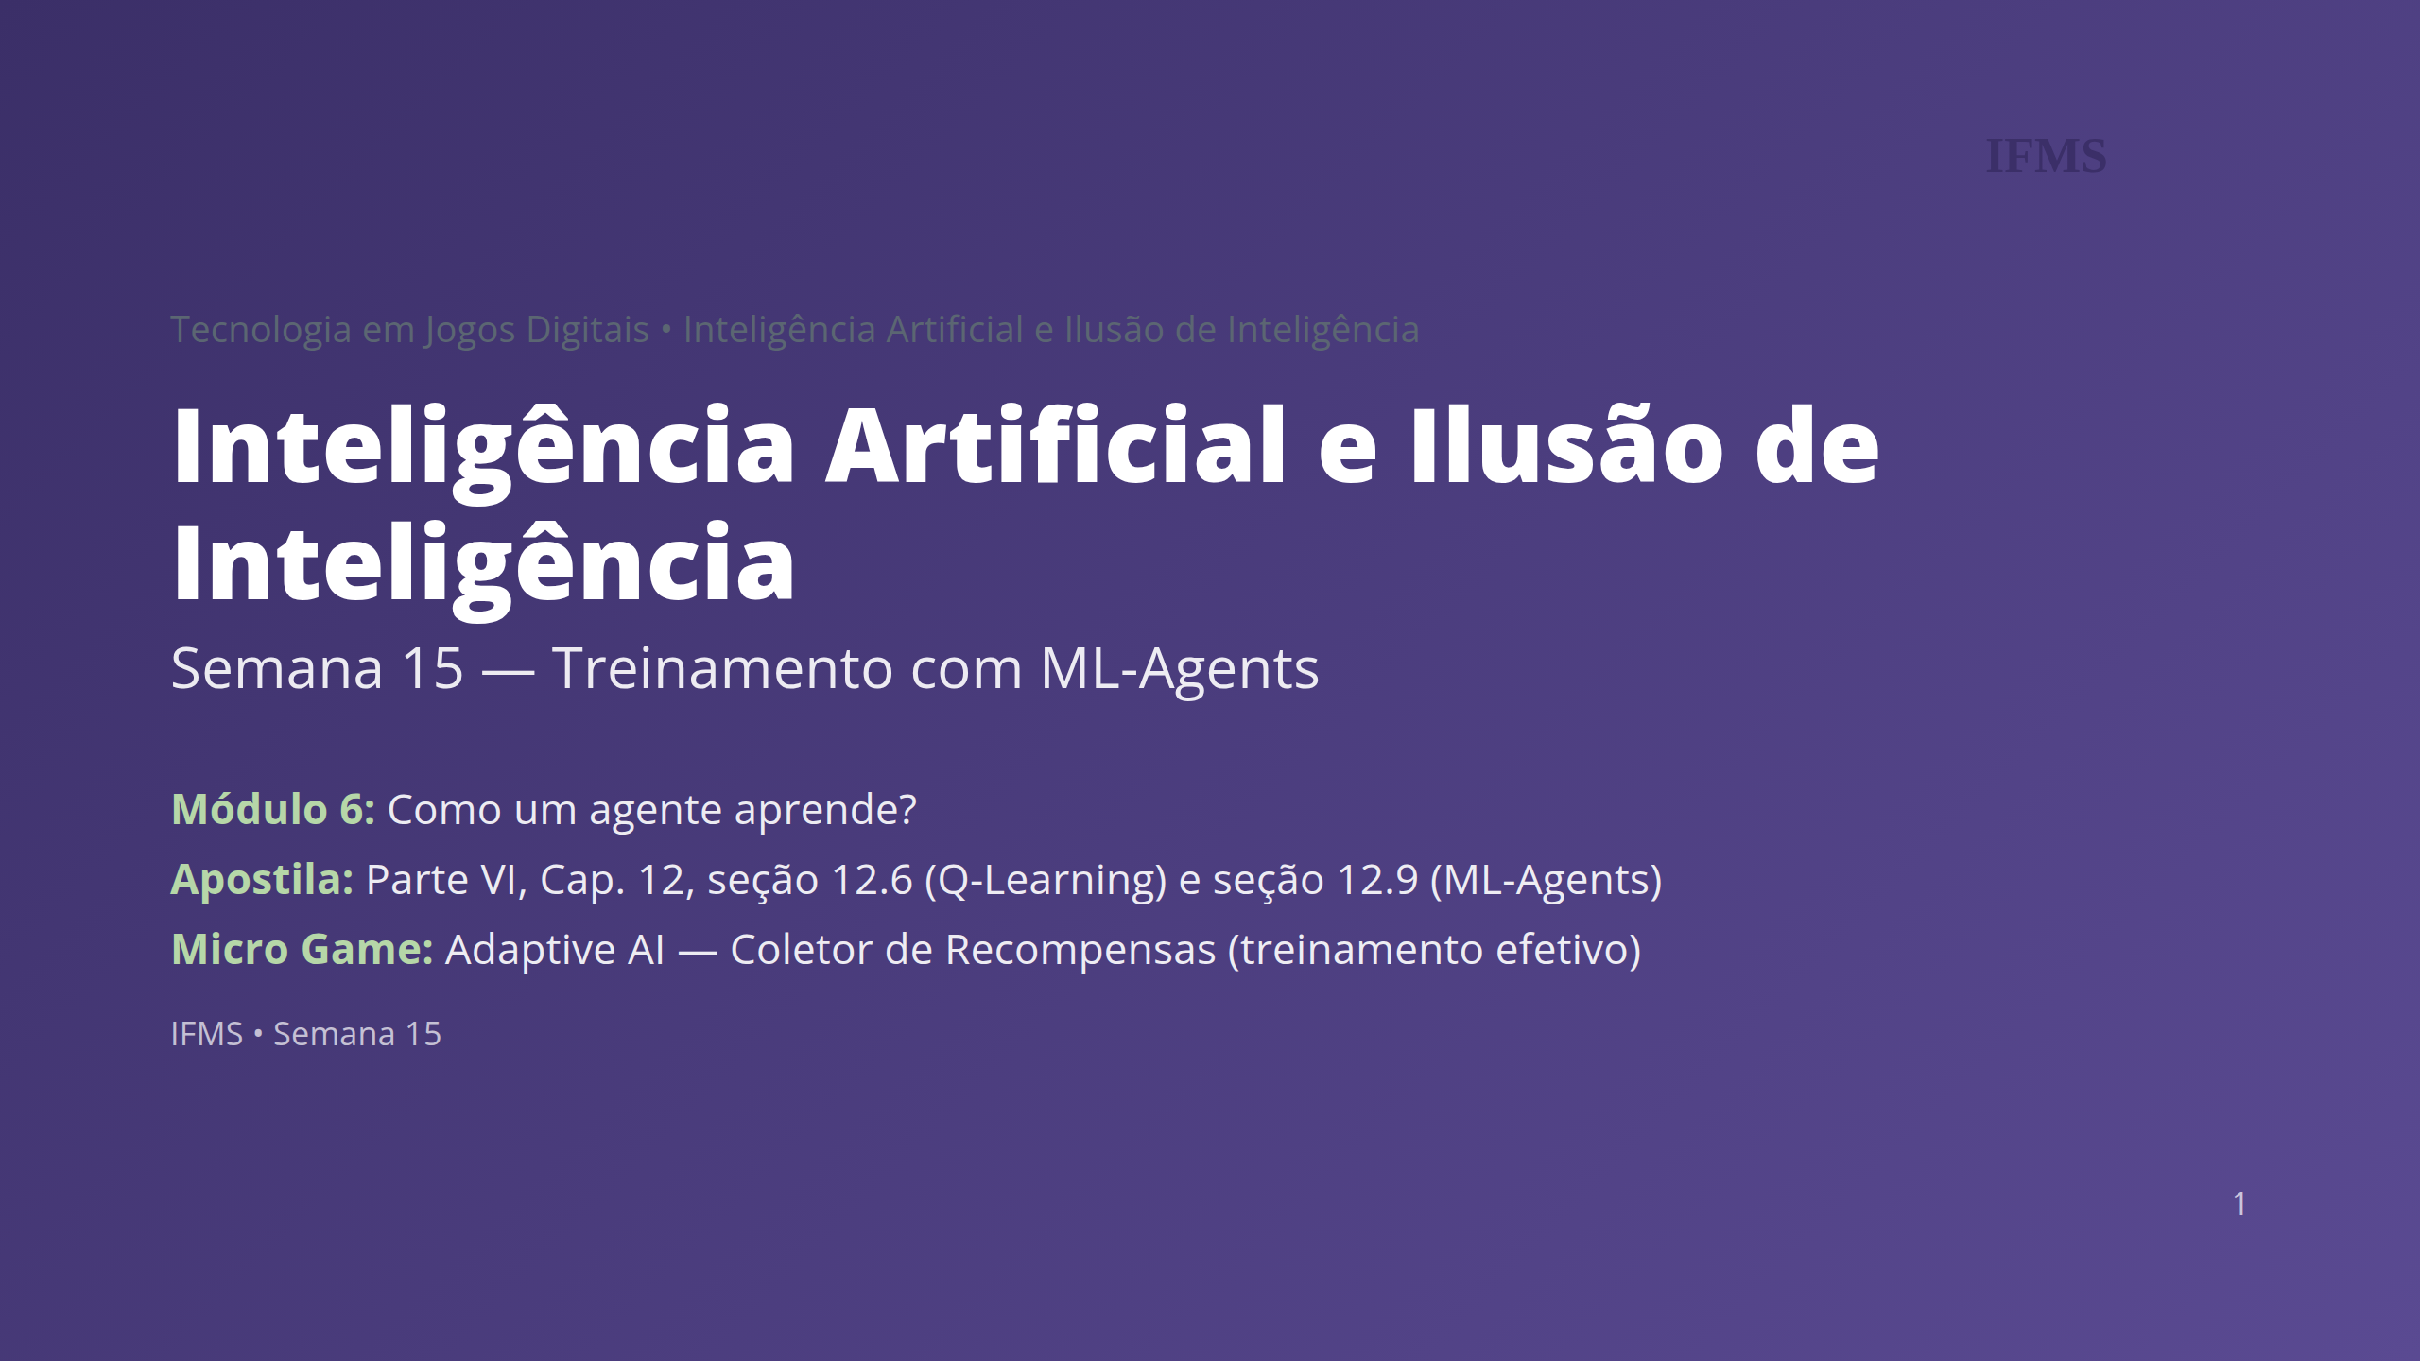

Slide 2
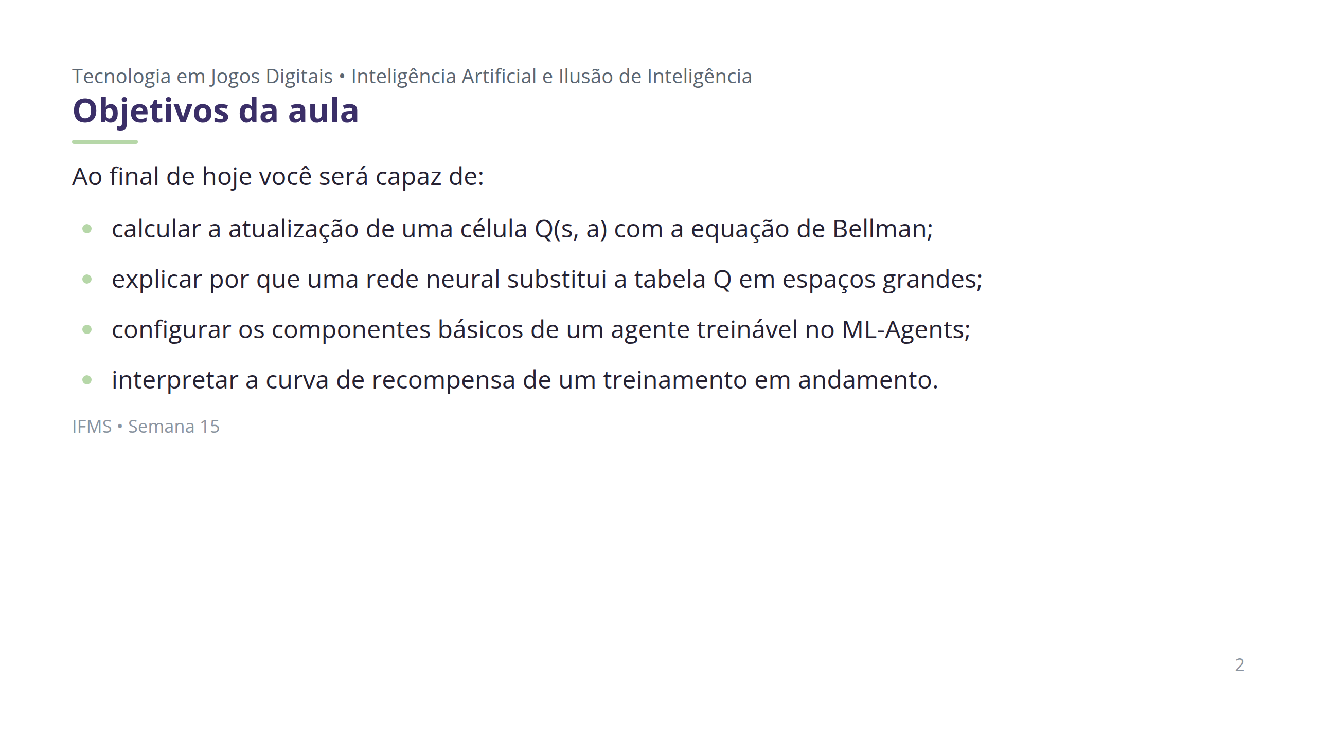

Slide 3
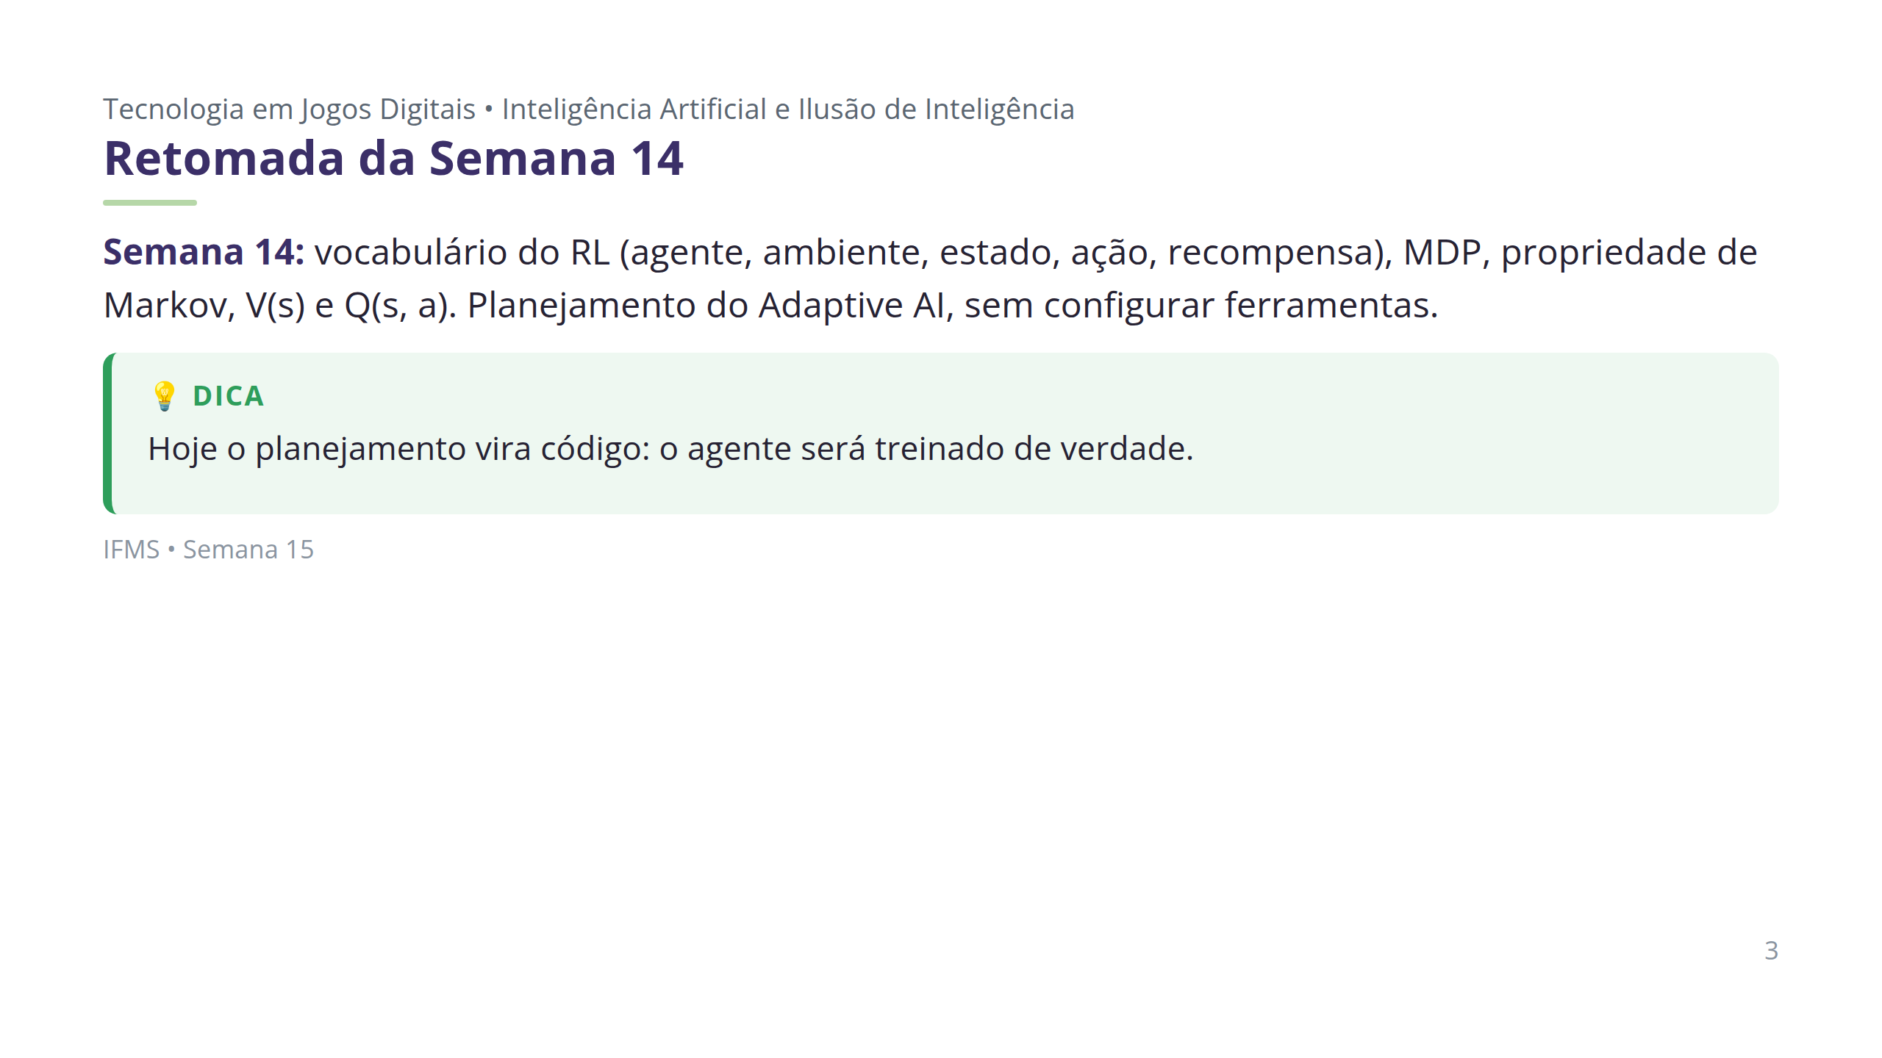

Slide 4
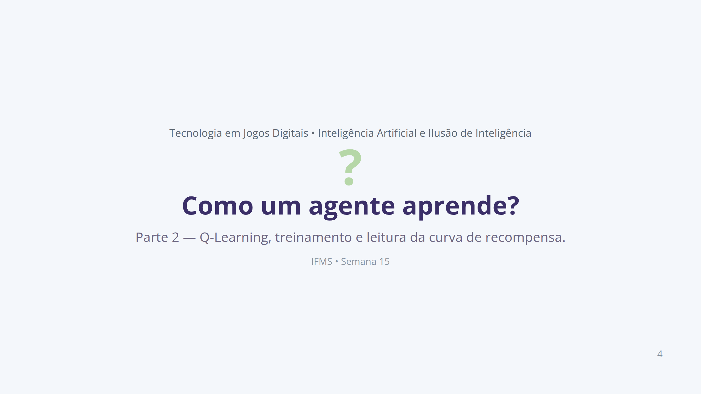

Slide 5
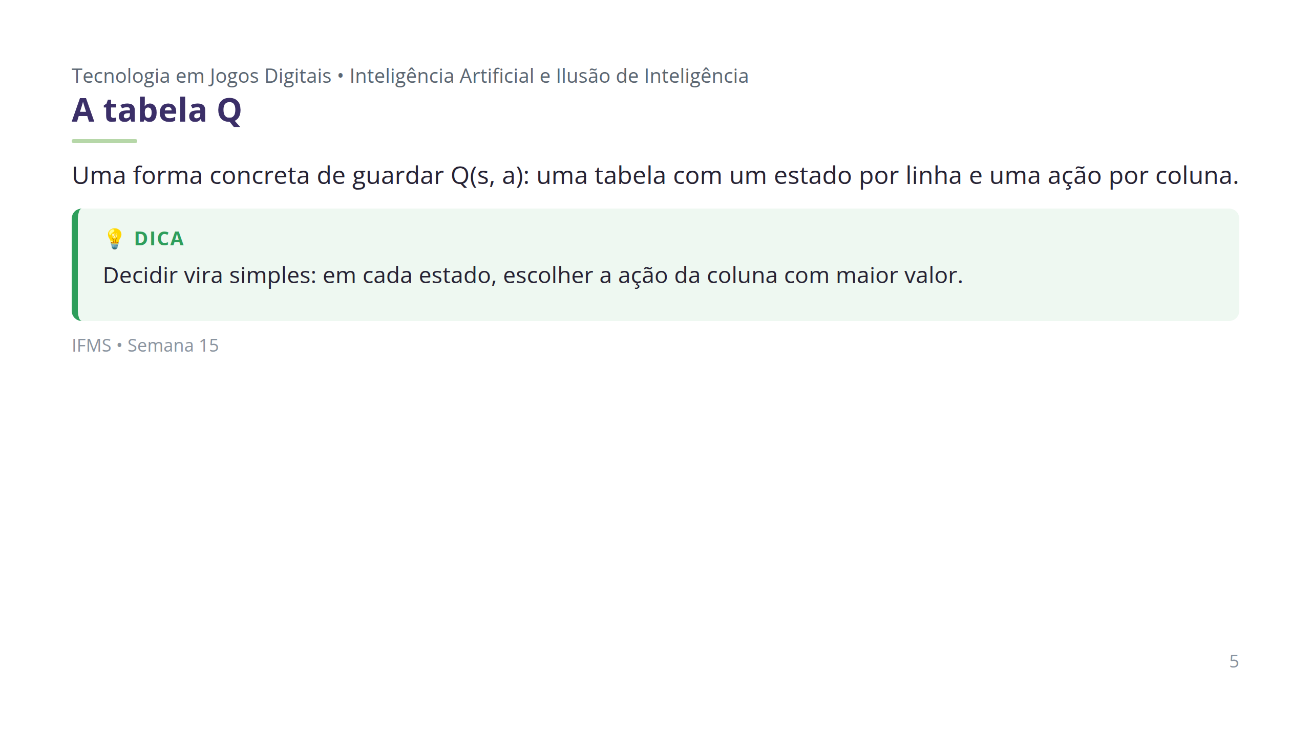

Slide 6
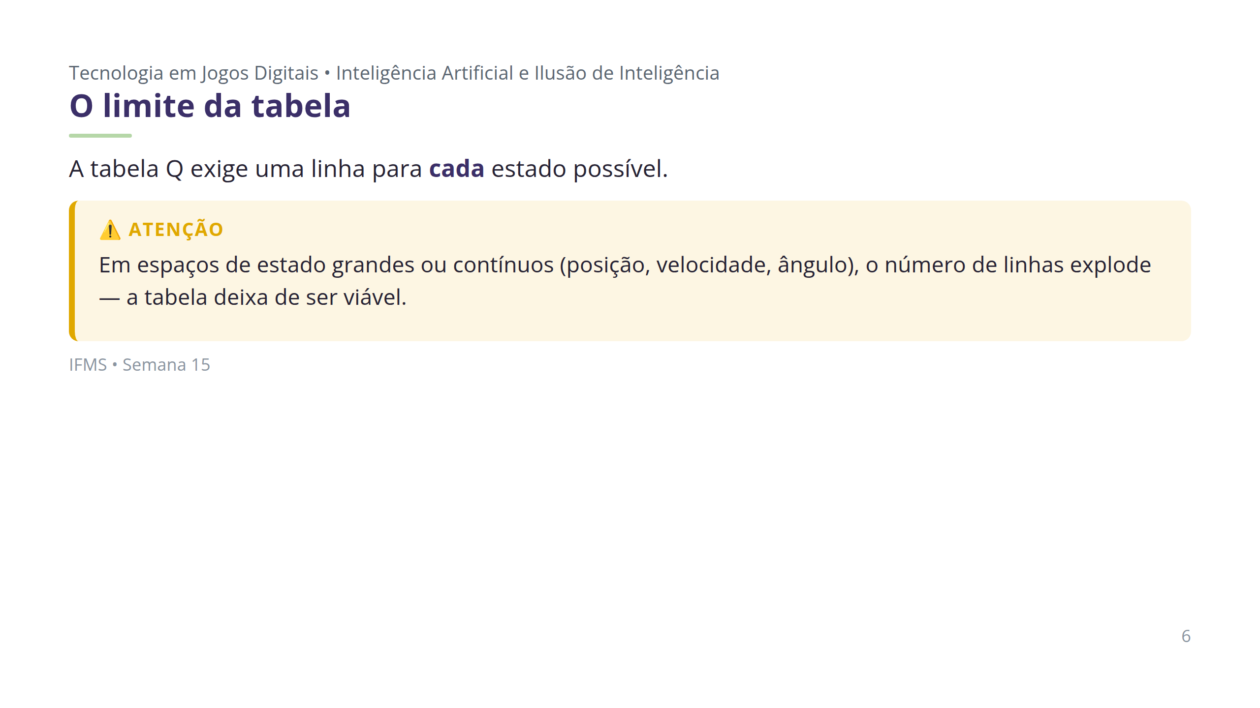

Slide 7
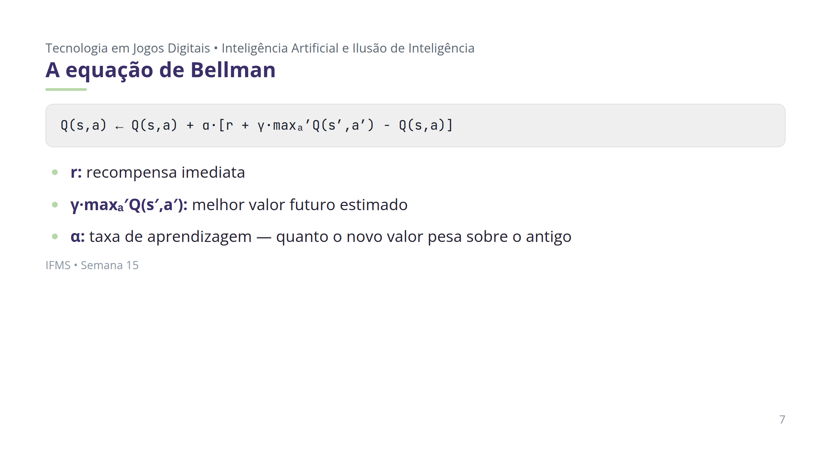

Slide 8
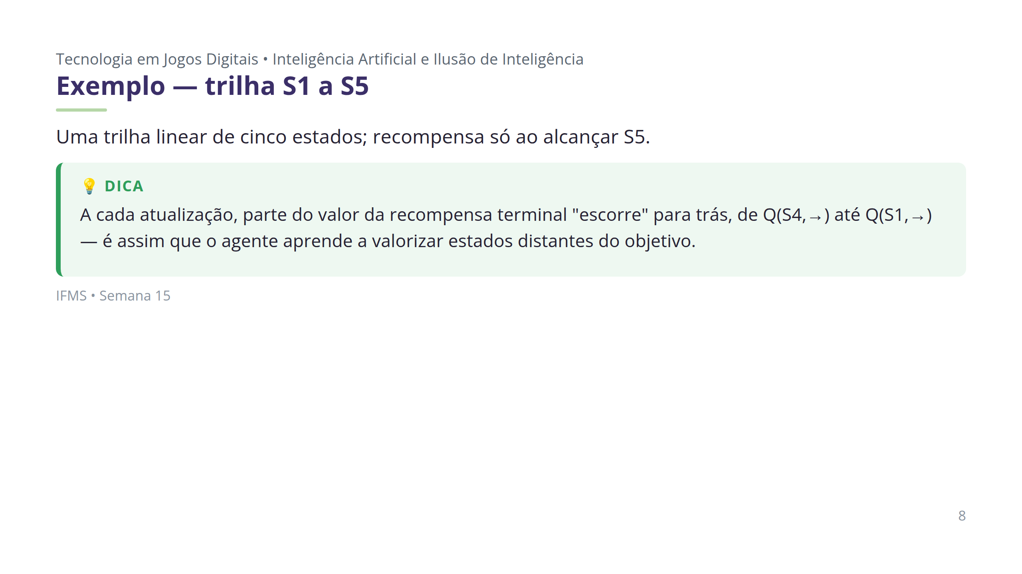

Slide 9
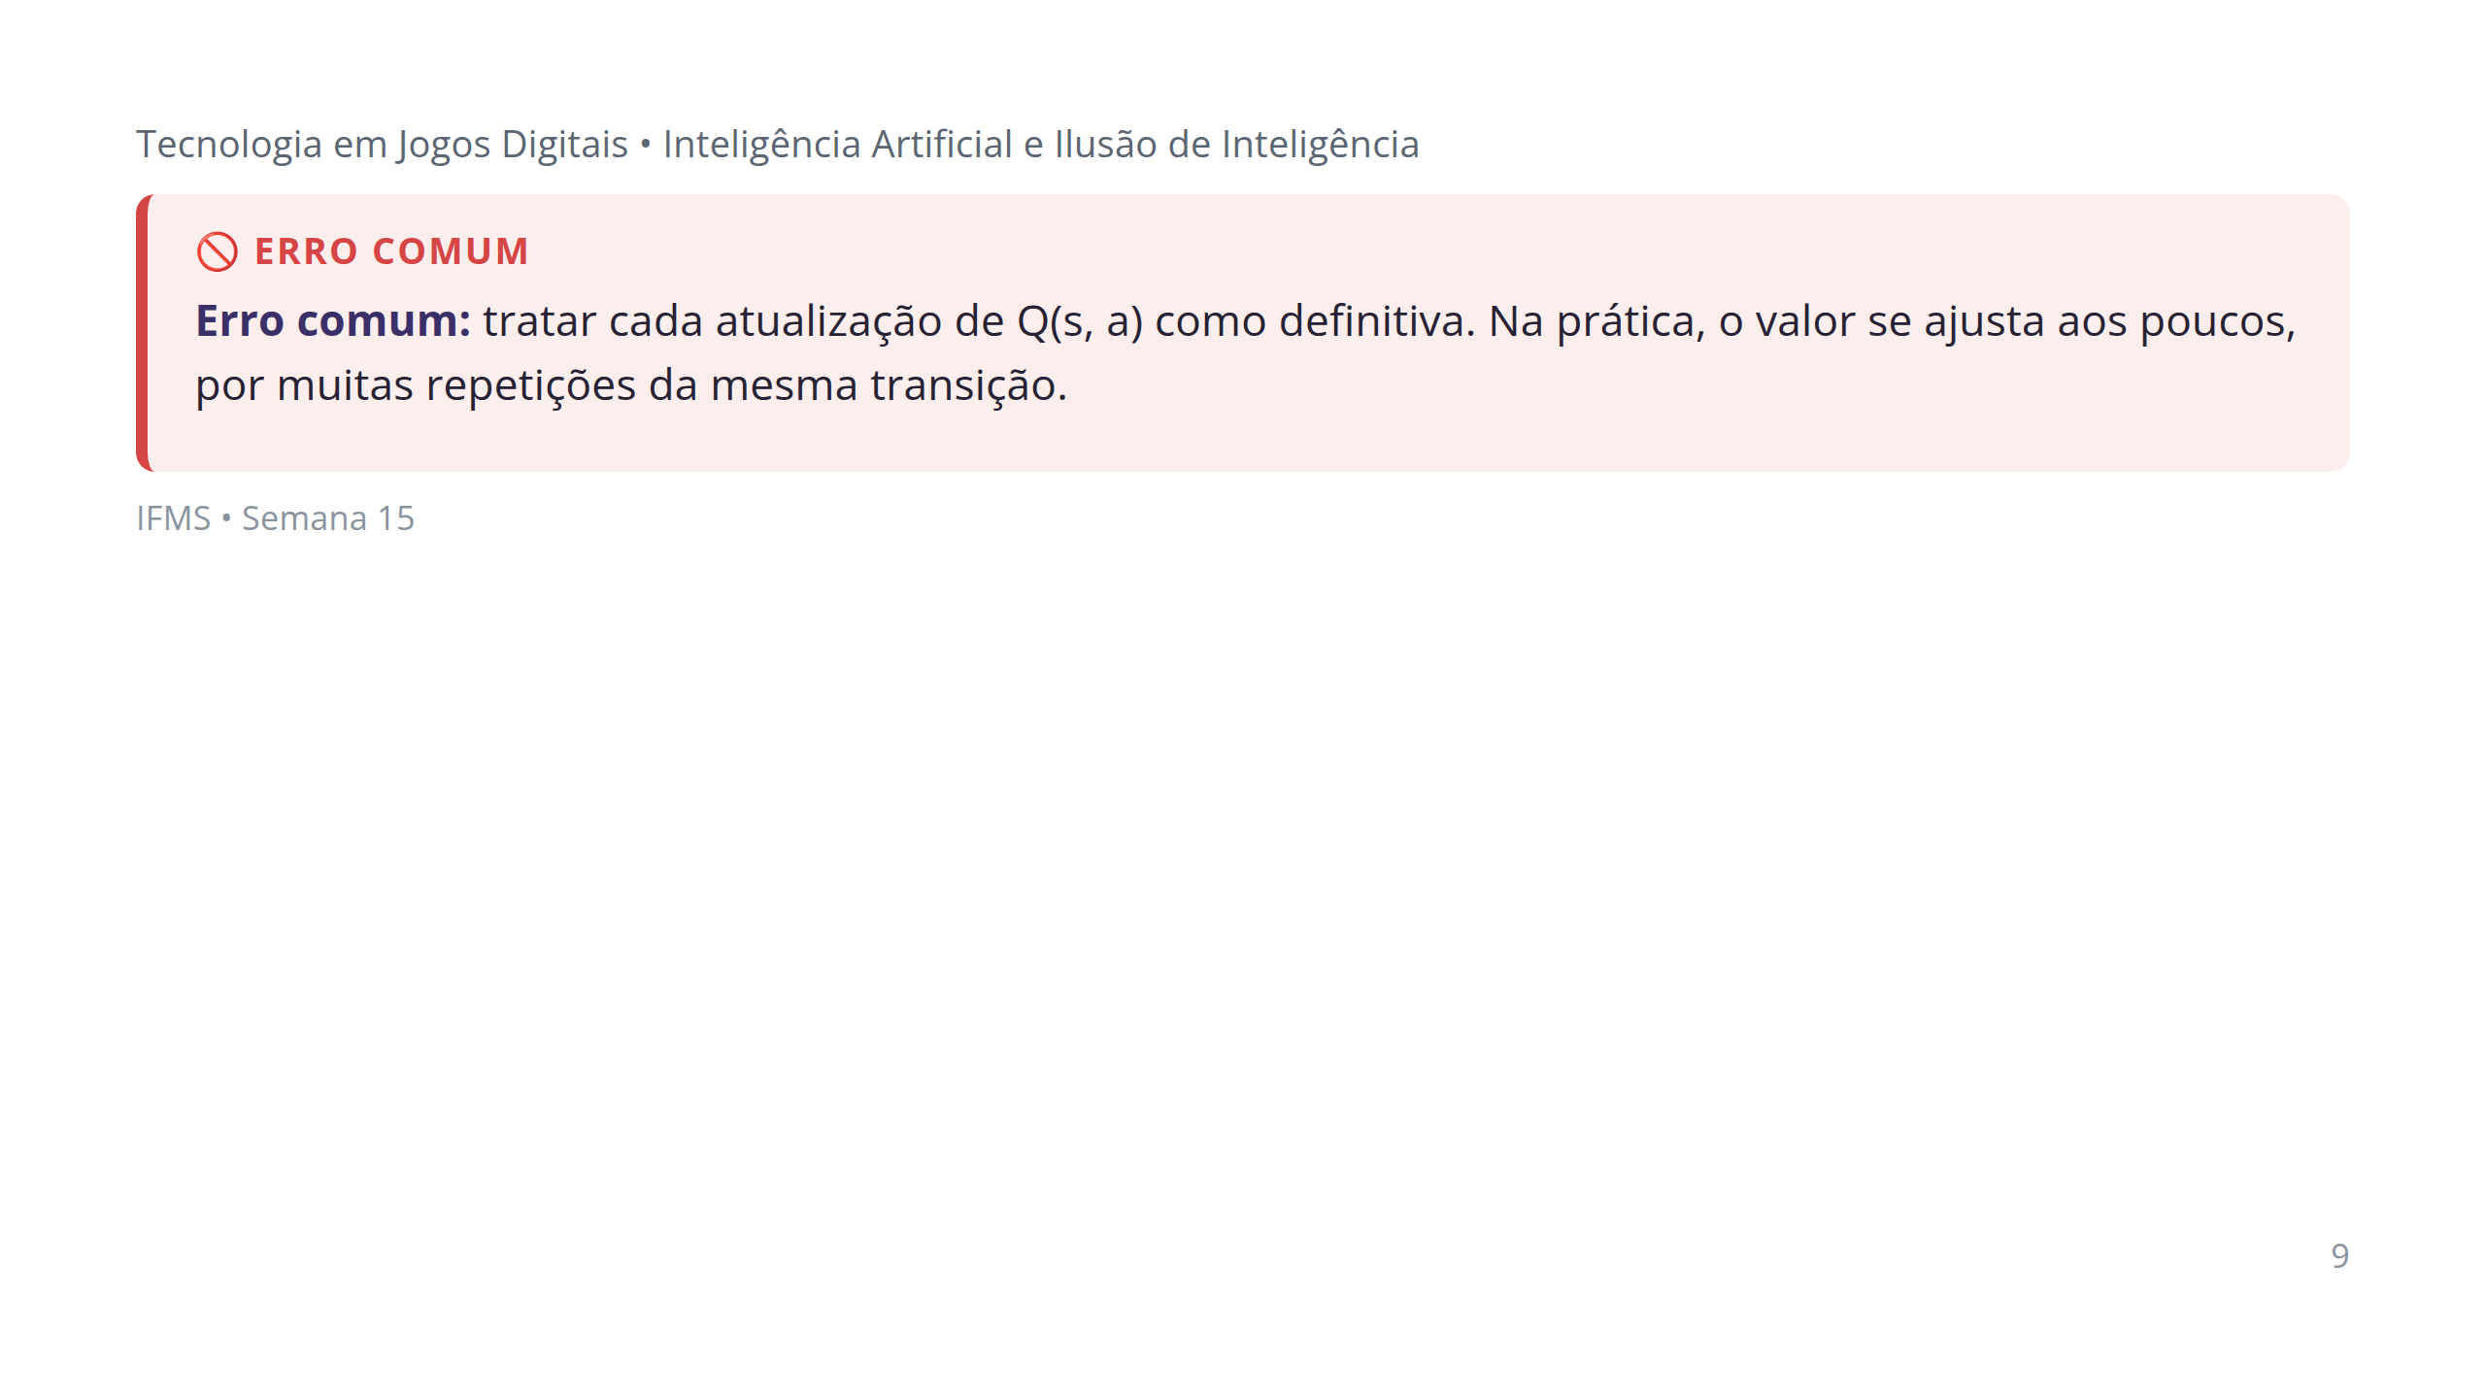

Slide 10
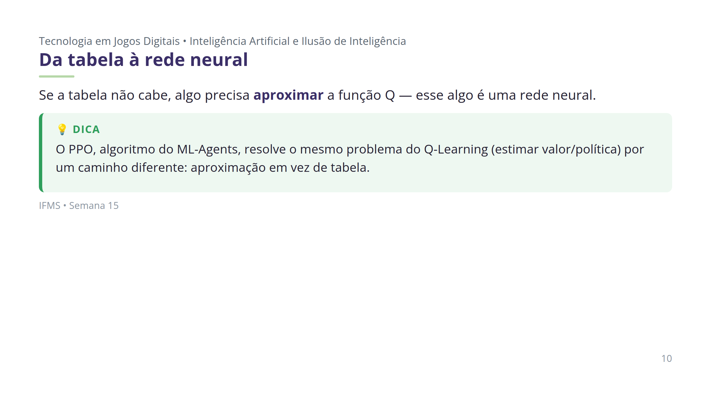

Slide 11
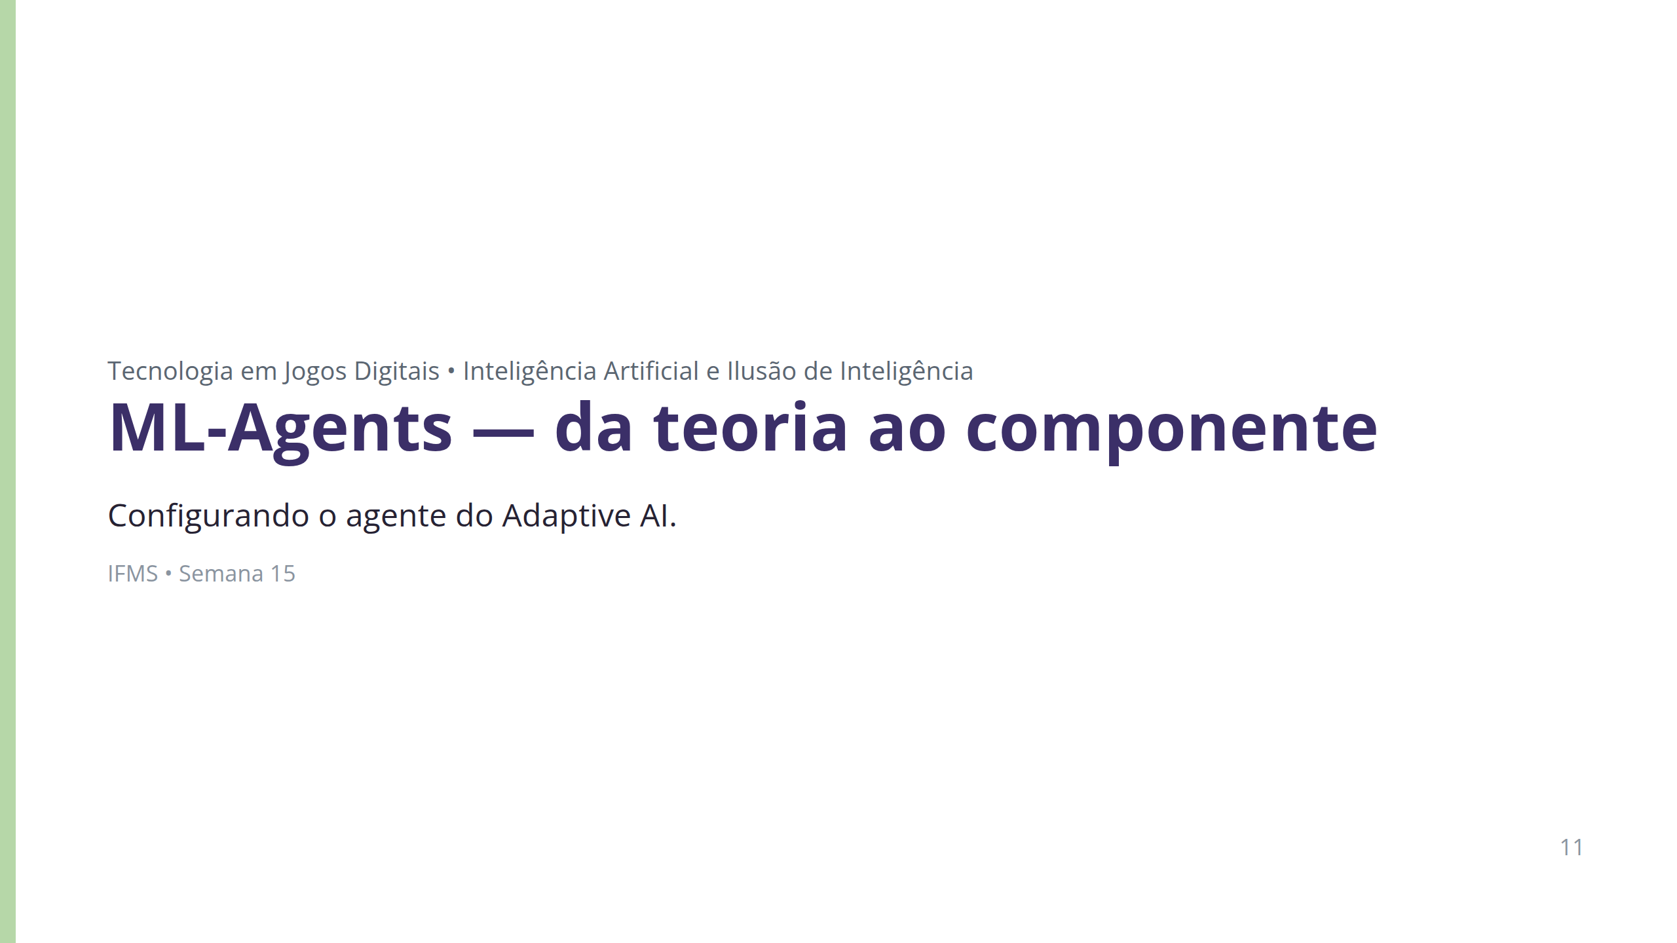

Slide 12
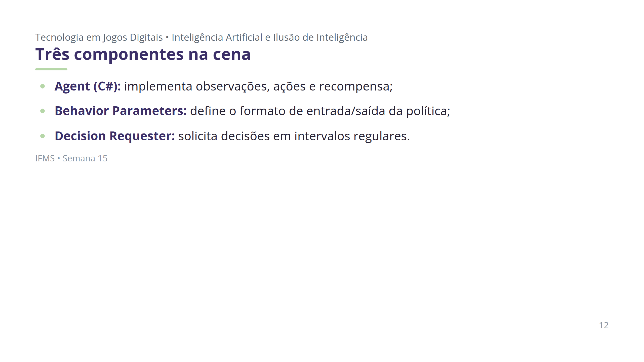

Slide 13
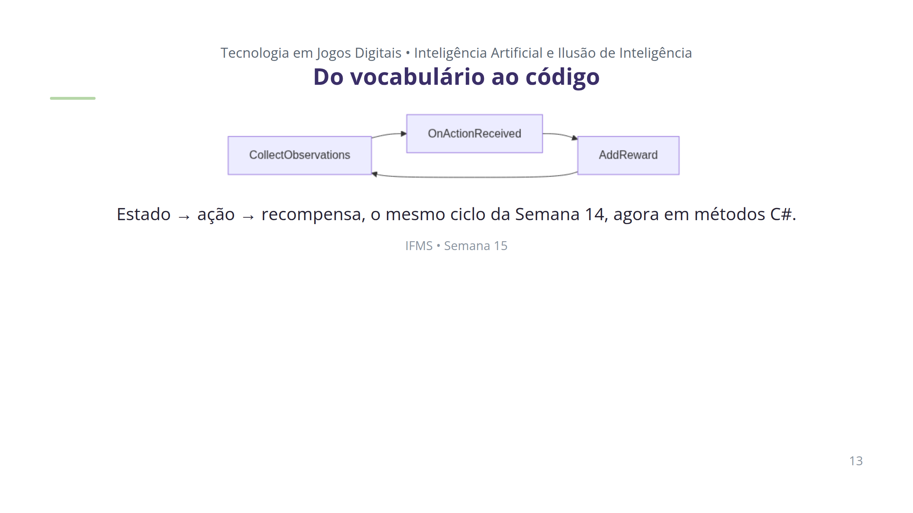
Notes:
FIGURA A PRODUZIR (nota do apresentador — não aparece no slide) Objetivo didático: Mostrar a correspondência entre o planejamento de estado/ação/recompensa da Semana 14 e os componentes reais do ML-Agents na cena do Adaptive AI. Arquivo sugerido: assets/componentes-mlagents-adaptive-ai.webp Descrição: Captura do Inspector da Unity mostrando um GameObject com os componentes Agent, Behavior Parameters e Decision Requester configurados, com anotações apontando para cada um. Como produzir: Captura de tela direta da cena montada na Semana 14, com anotações adicionadas em Krita.

Slide 14
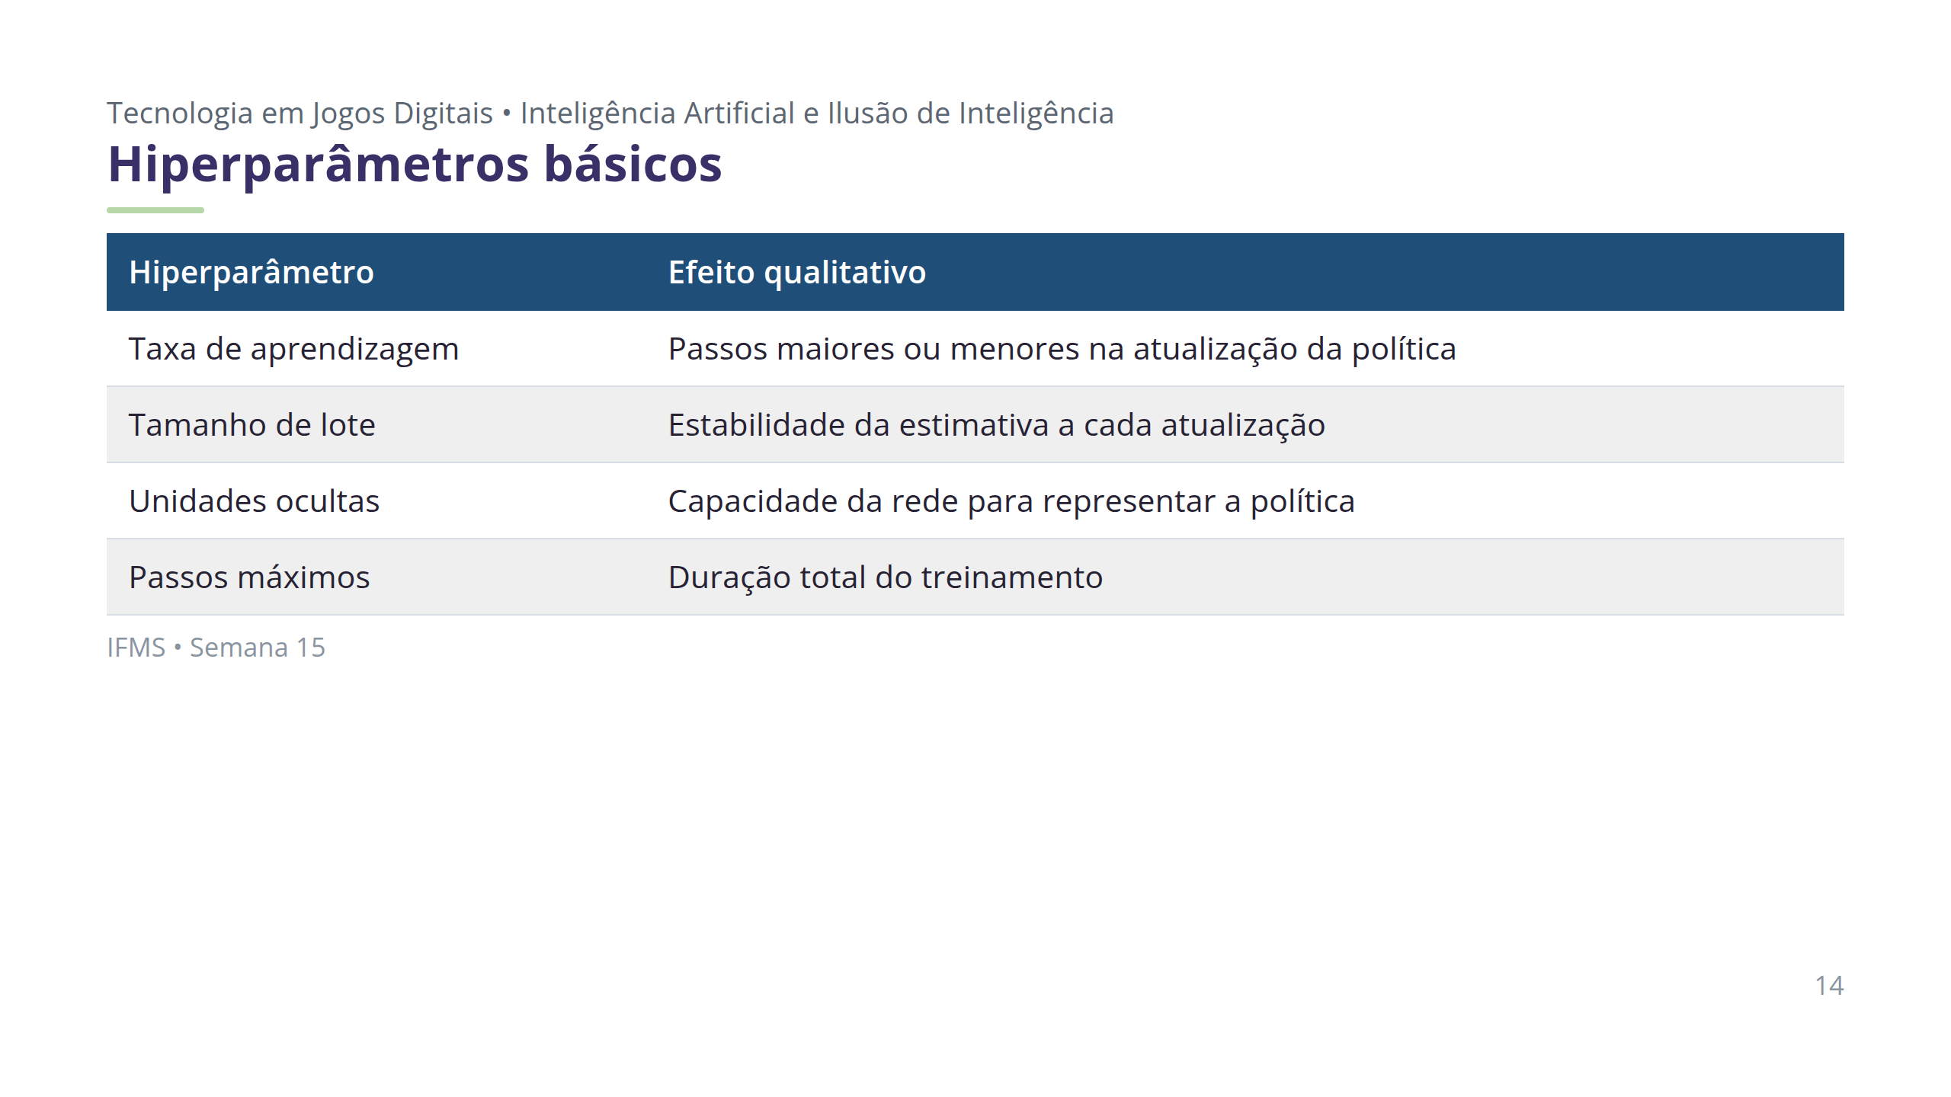

Slide 15
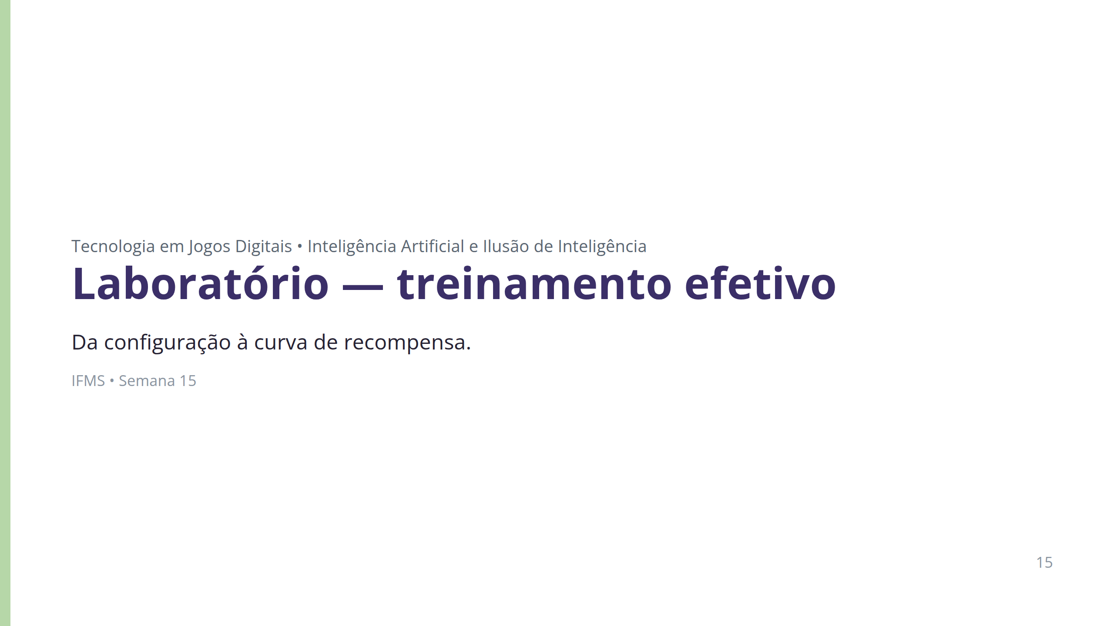

Slide 16
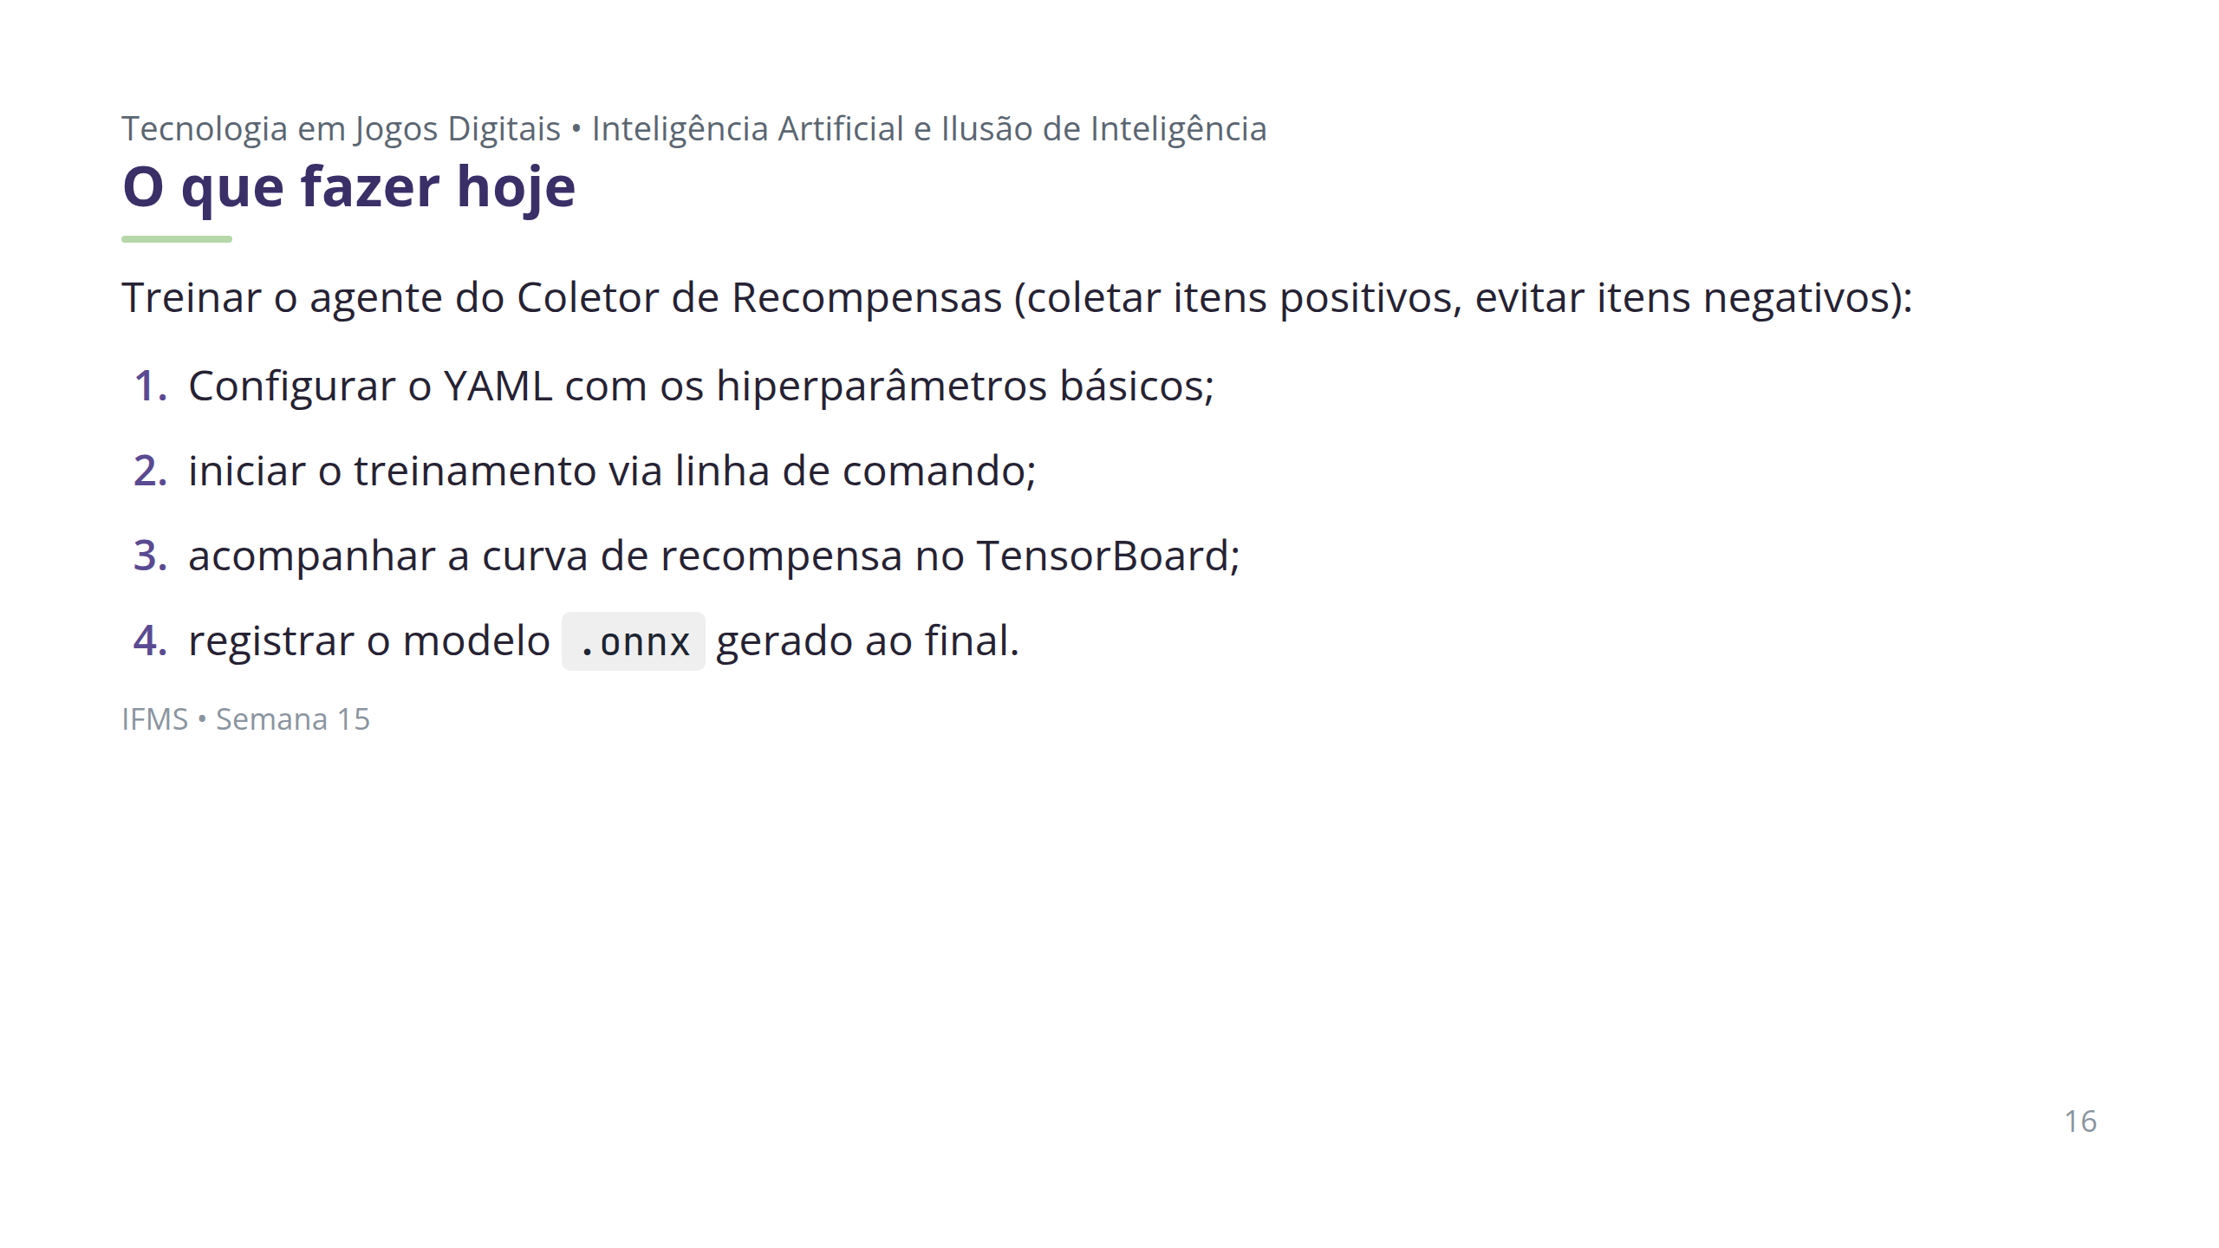

Slide 17
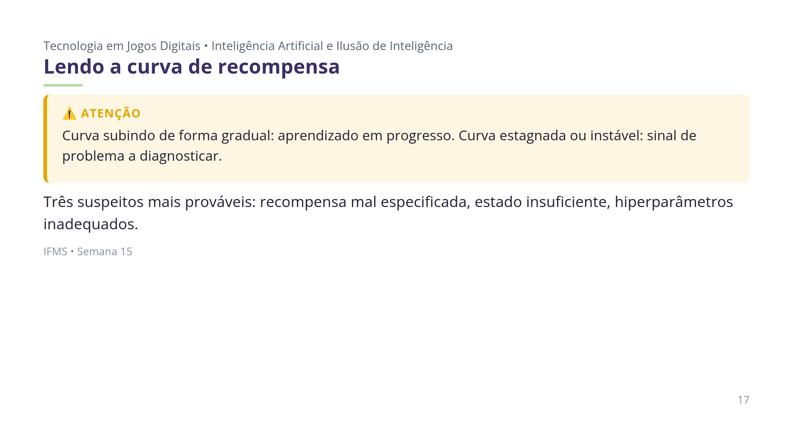

Slide 18
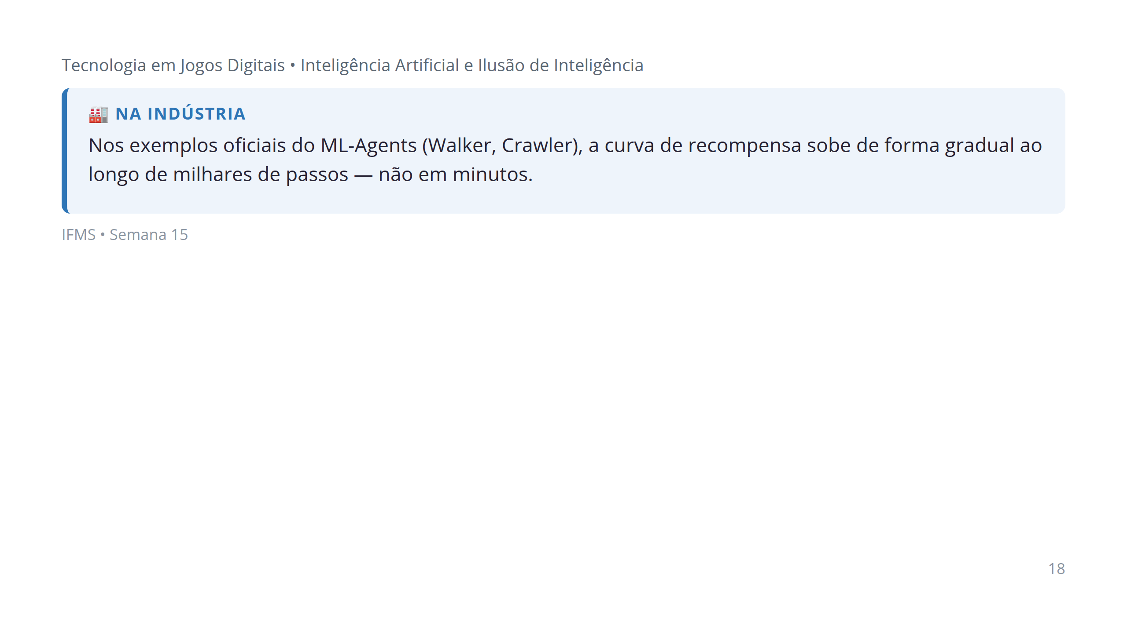

Slide 19
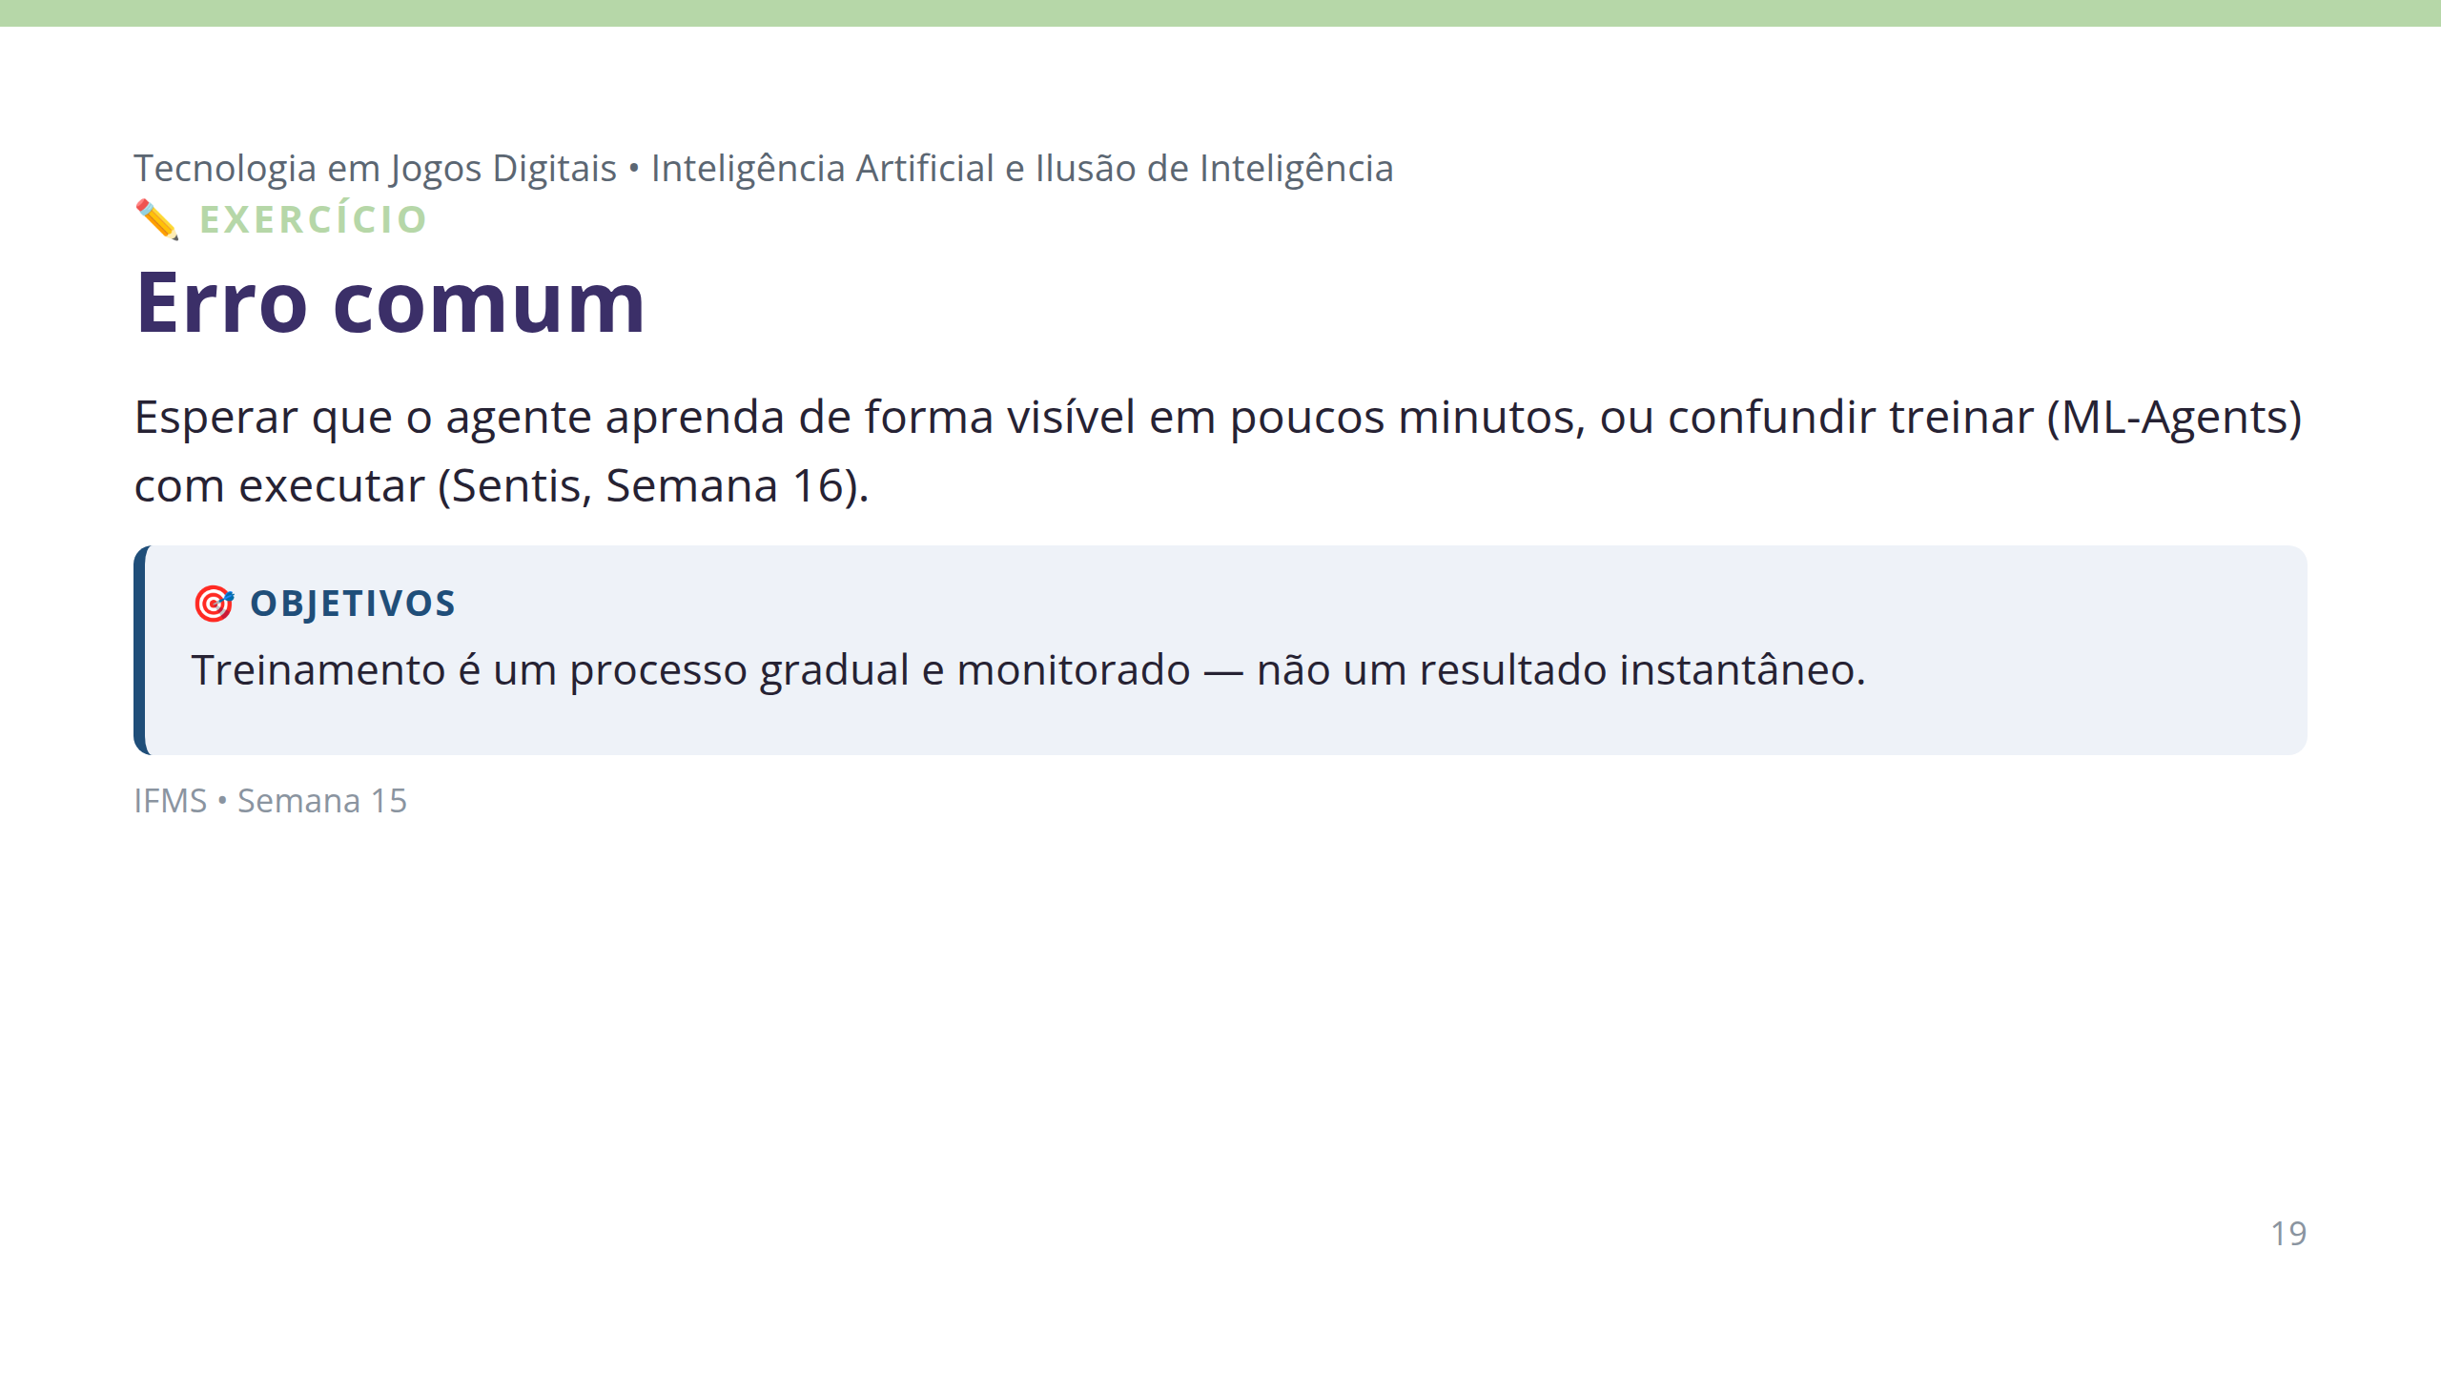

Slide 20
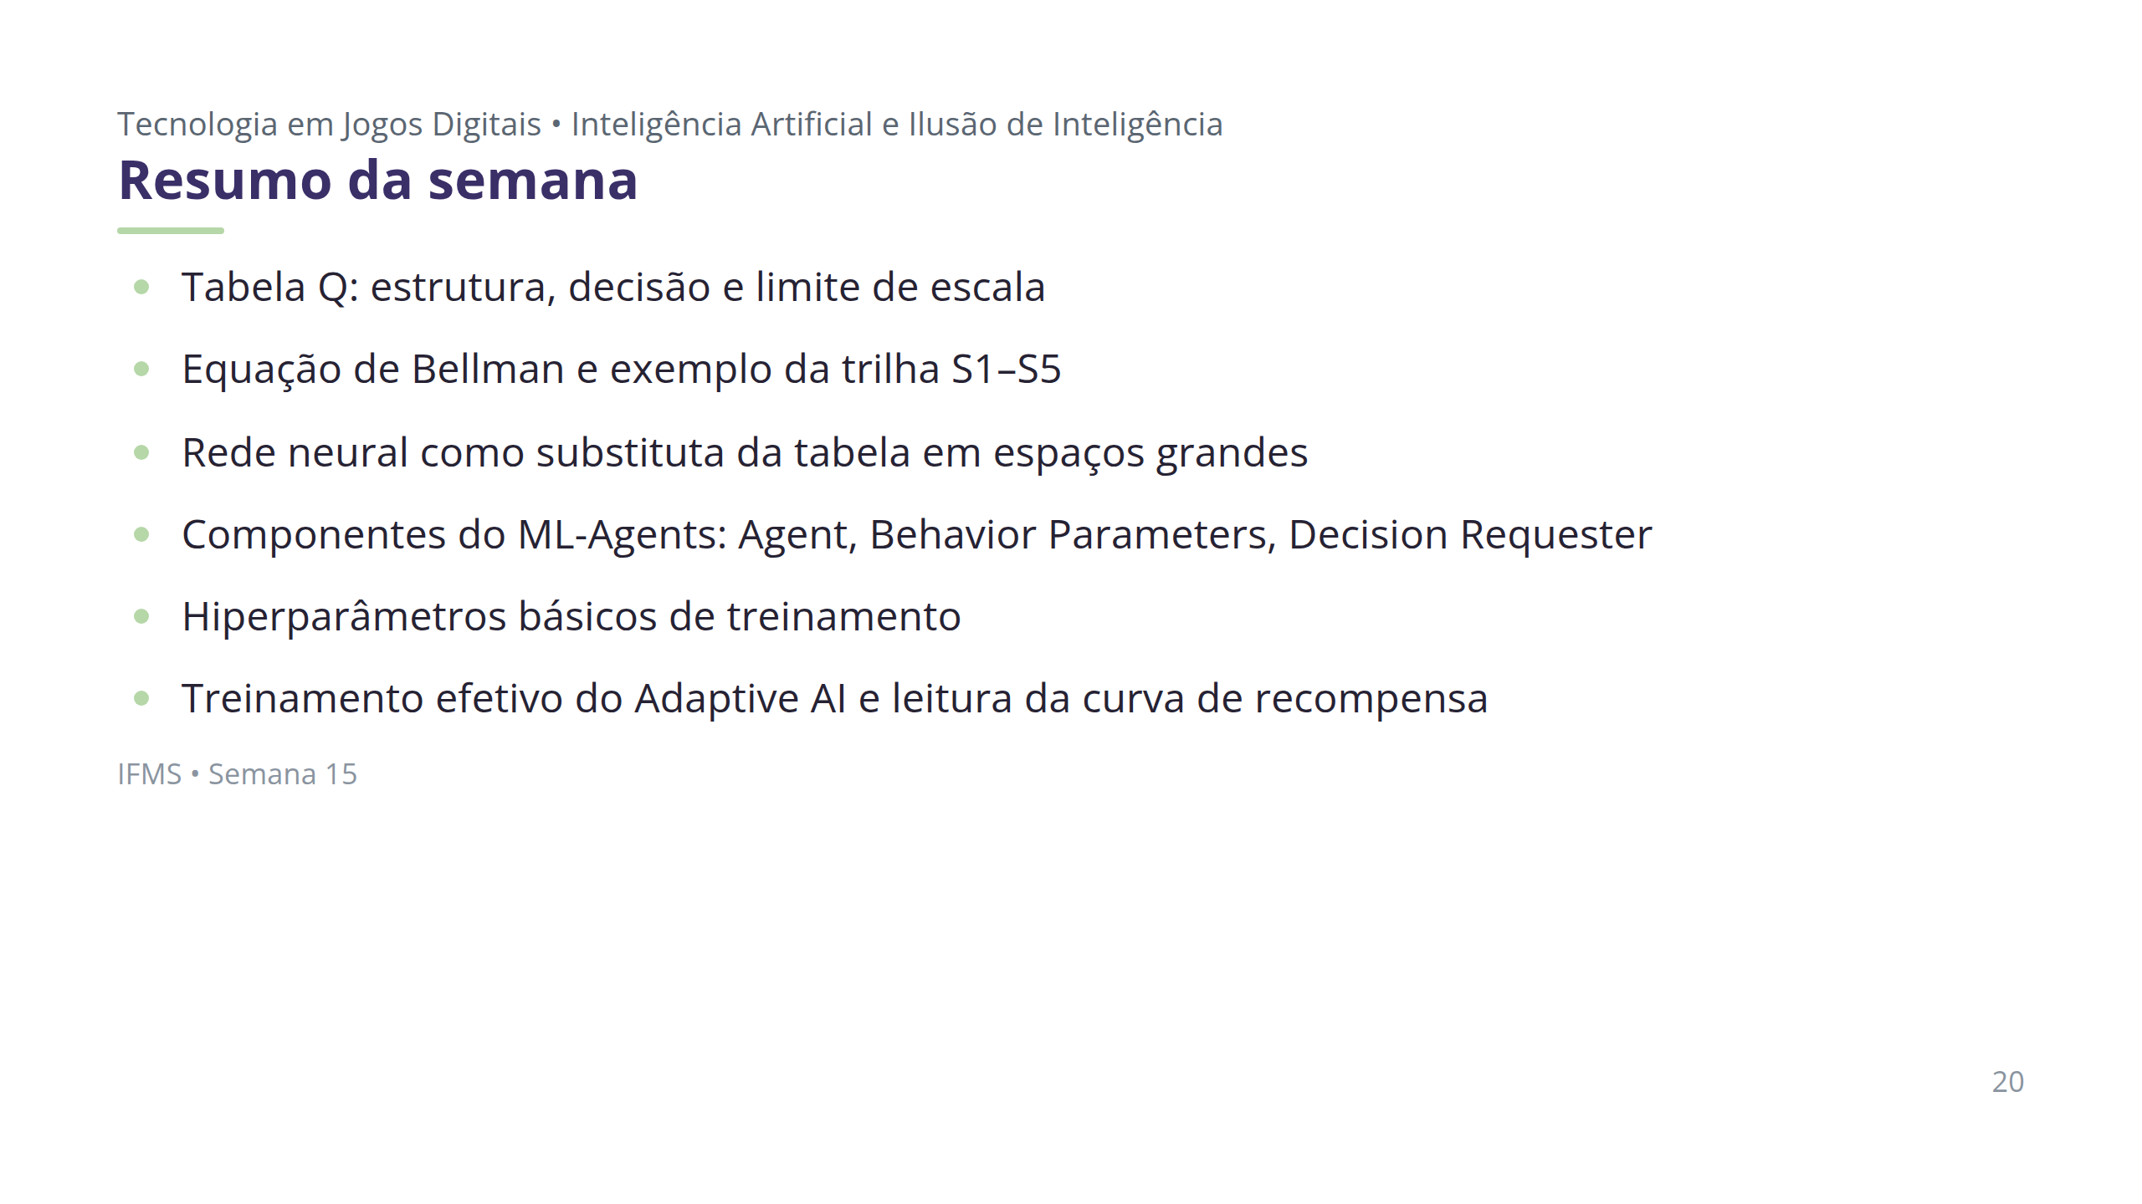

Slide 21
